Slide 1
Replace with 3e Cover Slide

Slide 2
LEARNING OBJECTIVES
CHAPTER 2
Conceptual Framework for Financial Reporting
الاطار النظري للمحاسبة المالية
بعد دراستك لهذا الفصل سوف تكون قادر على:
وصف فائدة الاطار النظري وفهم اهداف عمليه التقرير المالي
تحديد الخصائص النوعية للمعلومات المحاسبية وتحديد العناصر الأساسية للمحاسبة
مراجعة الافتراضات الأساسية للمحاسبة.
إيضاح تطبيق المبادئ الأساسية للمحاسبة

Slide 3
PREVIEW OF CHAPTER 2
Intermediate Accounting
IFRS 3rd Edition
Kieso ● Weygandt ● Warfield

Slide 4
Conceptual Framework
LEARNING OBJECTIVE 1
Describe the usefulness of a conceptual framework and the objective of financial reporting.
يحدد الإطار النظري (المفاهيمي) كل الاسس والقواعد والمفاهيم (التصورات) الاساسية التي تحكم عملية اعداد القوائم المالية. وعليه فإن التي تقوم عليها التقارير المالية. إنه نظام متماسك من المفاهيم التي تتدفق من الهدف. توفر المفاهيم:
تقود إلى:
1- تحديد حدود التقارير المالية.
2- اختيار العمليات المالية و الأحداث الأخرى التي يجب عرضها في القوائم والتقارير المالية.
3- كيف ومتى يجب الاعتراف بهذه العمليات المالية والاحداث الاخرى.
4- كيف ينبغي تلخيصها والإبلاغ عنها من خلال التقارير والقوائم المالية.
LO 1

Slide 5
Conceptual Framework الإطار النظري
الحاجة للإطار النظري
وينبغي أن تستند عملية وضع القواعد إلى مجموعة من المفاهيم القائمة وتتصل بها.
تمكين المجلس الدولي لمعايير المحاسبة من إصدار إصدارات أكثر فائدة ومتسقة مع مرور الوقت ، ويجب أن تنتج مجموعة متناسقة من المعايير.
بدون إطار نظري جيد, ستكون عملية إعداد المعايير الدولية معتمدة على مفاهيم وآراء شخصية لكل عضو من اعضاء المجلس المسؤول عن اعداد ووضع المعايير.

Slide 6
Conceptual Framework
Development of a Conceptual Framework
تطور الإطار النظري
أصدر مجلس معايير المحاسبة الدولية "الإطار النظري لإعداد التقارير المالية 2010" ، لكنه لا يزال يعمل على تحديثه من أجل خدمة المستخدمين المتنوعين.
الإطار النظري لا يعتير معياراً من المعايير الدولية, ولكنه يعتبر بديلاً يقدم الارشادات للتعامل مع العديد من الحالات والقضايا التي تحدث في مجال اعداد اللتقارير المالية والتي لا توجد معايير تعالجها وتحدد كيفية التعامل معها. .
ولكن بحال وجود تعارض بين الاطار النظري للقوائم المالية وبين المعايير الدولية لاعداد تلك القوائم فحينها يجب الاحتكام للمعايير وليس للاطار النظري.
LO 1

Slide 7
Development of a Conceptual Framework
تطور الإطار النظري
في الوقت الحاضر ، يتكون الإطار النظري من التالي:
1- الفصل الاول حيث يوضح ويناقش الاهداف العامة من اعداد التقارير المالية.
2- مواصفات تتعلق بجودة التقارير المالية واستخداماته.
3- الاطار النظري ويتكون من:
الافتراض الأساسي - افتراض استمرارية المنشأة الى ما لا نهاية.
عناصر القوائم المالية.
الاعتراف بعناصر القوائم المالية.
قياس عناصر القوائم المالية.
مفاهيم وتصورات تتعلق برأس المال واهمية الحافظة عليه.

Slide 8
Conceptual Framework
Overview of the Conceptual Framework
نظرة عامة على الاطار النظري
يتكون الاطار النظري من ثلاث مستويات:
المستوى الأول=أهداف التقارير المالية
المستوى الثاني=الخصائص النوعية للتقارير المالية وعناصر القوائم المالية.
المستوى الثالث = توضيح المبادىء المحاسبية المتعلقة بالاعتراف بالايرادات والمصروفات, القياس والافصاح التام في القوائم المالية.
LO 1

Slide 9
الفرضيات المحاسبية
1- الوحدة الاقتصادية
2- الاستمرار
3- وحدة النقد
4- الفترة
5- الاستحقاق
المبادئ
1- القياس
2- الاعتراف بالايرادات
3- الاعتراف بالمصروفات الافصاح
القيود
التكلفة
المستوى الثالث
الخصائص النوعية
الخصائص الاساسية
خصائص تحسينية
العناصر
الأصول
الالتزامات
حق الملكية
الإيرادات
المصروفات
المستوى الثاني
الأهداف
تقديم معلومات:
1/مفيدة في قرارات الاستثمار والاتمان
2/مفيدة في تقدير التدفقات النقدية المستقبلية
3/عن موارد المنشأة والحقوق عليها والتغيرات فيها
المستوى الاول
ILLUSTRATION 2.7 Conceptual Framework for Financial Reporting

Slide 10
Basic Objective
"توفير معلومات مالية عامة عن المنشأة بحيث تكون كافية وذات جودة وذلك لتمكين المستثمرين الحاليين والمحتملين, وكذلك المقرضين ، والدائنين الآخرين من اتخاذ القرارات المالية المتعلقة باستثماراتهم وتزويد المنشأة بالموارد اللازمة.
* الافتراض هو أن المستخدمين للقوائم المالية على قدر كافي من المعرفة بتلك القوائم تمكنهم من فهم هذه القوائم وبالتالي استخلاص المعلومات التي يحتاجونها لاتخاذ القرارات.
LO 1

Slide 11
LEARNING OBJECTIVE 2
Identify the qualitative characteristics of accounting information and the elements of financial statements.
Fundamental Concepts
Qualitative Characteristics of Accounting Information
الخصائص النوعية للمعلومات المحاسبية
- هل يجب على الشركات الافصاح في القوائم المالية عن تكلفة امتلاك الاصول بناءاً على التكلفة التاريخية لتلك الاصول ام القيمة السوقية العادلة؟
هل يجب على شركة مثل شركة PepsiCo – هل يجب على الشركات التي لها اكثر من فرع ان تعد قوائم مالية موحدة تعكس الوضع المالي للشركة, او ان تقوم باعداد قوائم مالية منفصلة لكل فرع من فروعها؟
كيف تختار الشركة طريقة محاسبية مقبولة ، وكمية وأنواع المعلومات التي يجب الكشف عنها ، والشكل الذي يتم تقديمها به؟
حدد المجلس الدولي لمعايير المحاسبة الخصائص النوعية للمعلومات المحاسبية التي تميز المعلومات الأفضل (الأكثر فائدة) من المعلومات الأقل (أقل فائدة) لأغراض صنع القرار.
LO 2

Slide 12
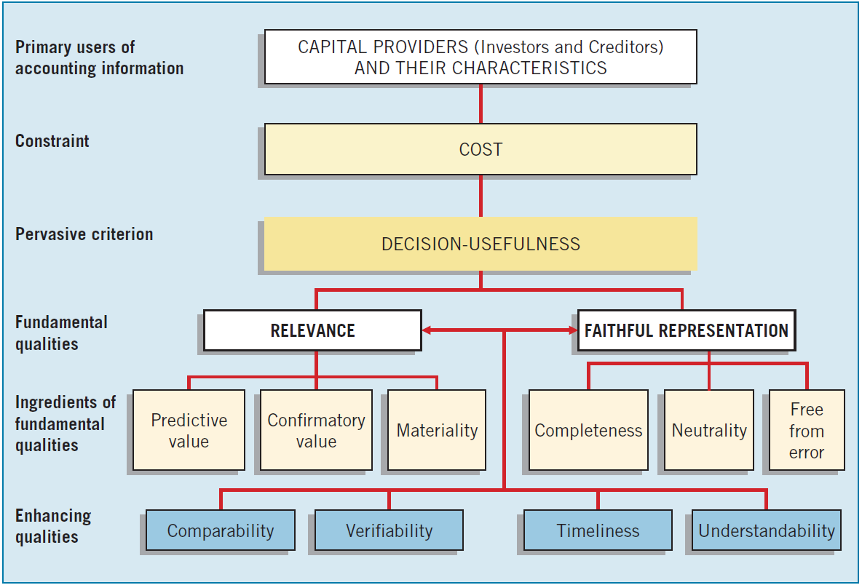
Qualitative Characteristics
ILLUSTRATION 2.2 Hierarchy of Accounting Qualities
LO 2

Slide 13
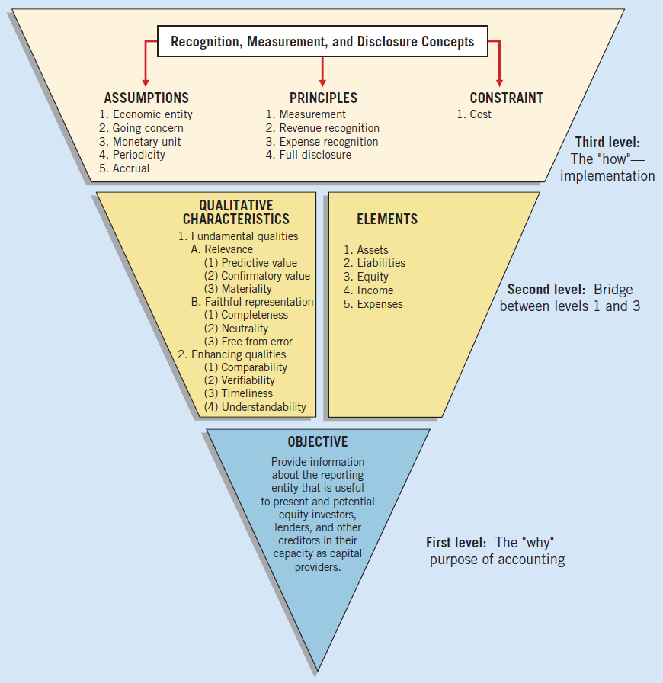
Relevance
ILLUSTRATION 2.7 Conceptual Framework for Financial Reporting
LO 2

Slide 14
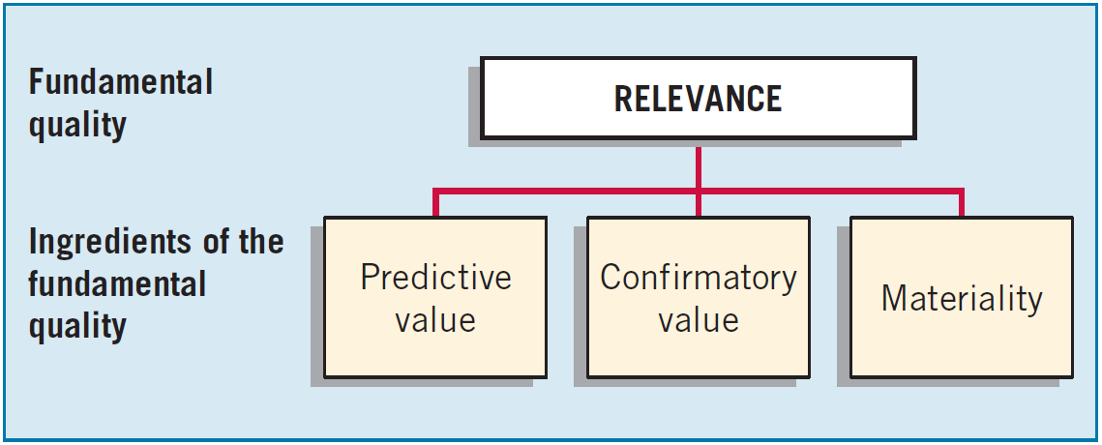
Qualitative Characteristics
Fundamental Quality—Relevance
الملائمة والمصداقية هما الخاصيتان الأساسيتان اللتان تجعلان المعلومات المحاسبية مفيدة لإتخاذ القرار
LO 2

Slide 15
Qualitative Characteristics
Fundamental Quality—Relevance
المعلومات المالية لها قيمة تنبؤية إذا كانت تزيد من قدرة المستخدمين للقوائم المالية بشكل عام والمستثمرين بشكل خاص على التنبؤ عن مستقبل الشركة.
LO 2

Slide 16
Qualitative Characteristics
Fundamental Quality—Relevance
تكون المعلومات ملائمة اذا كانت تساعد المستثمرين لمعرفة ما اذا كانت توقعاتهم صحيحة أو فيما اذا يجب عليهم تعديل بعض توقعاتهم.
LO 2

Slide 17
Qualitative Characteristics
Fundamental Quality—Relevance
تكون المعلومات المالية ملائمة اذا كانت ذات قيمة, وتكون كذلك اذا نتج عن حذف هذه المعلومات من القوائم المالية حدوث تغيرات في القرارات المالية التي يتخذها المستخدمون.
LO 2

Slide 18
Faithful Representation
ILLUSTRATION 2.7 Conceptual Framework for Financial Reporting
LO 2

Slide 19
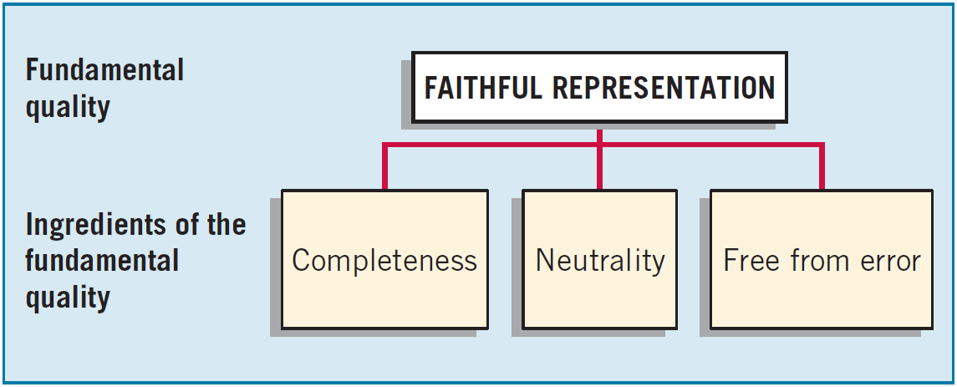
Qualitative Characteristics
Fundamental Quality—Faithful Representation
تعني المصداقية او التمثيل الصادق للقوائم المالية أن الأرقام والأوصاف التي تظهره البيانات المالية يطابق ما هو موجود فعلاً بتاريخ اعداد القوائم المالية.
LO 2

Slide 20
Qualitative Characteristics
Fundamental Quality—Faithful Representation
الاكتمال تعني أن جميع المعلومات اللازمة لمتخذي القرار المالي قد تم تزويدهم بها.
LO 2

Slide 21
Qualitative Characteristics
Fundamental Quality—Faithful Representation
الحياد: يعني أن الشركة لا يمكنها اختيار ونشر المعلومات المالية التي تخدم مجموعة معينة من المستخدمين على حساب مصالح مجموعة أخرى.
LO 2

Slide 22
Qualitative Characteristics
Fundamental Quality—Faithful Representation
خلو القوائم المالية من الاخطاء حيث تكون اكثر دقة وصدق, حيث ان كثرة الاخطاء مع ارتفاع القيمة النسبية لها سيؤدي الى تضليل مستخدمي القوائم المالية.
LO 2

Slide 23
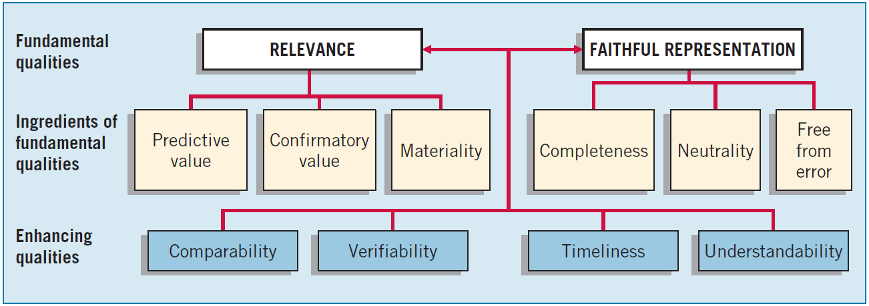
Qualitative Characteristics
Enhancing Qualities
تعتبر المعلومات التي يتم قياسها والإبلاغ عنها بطريقة مماثلة للشركات المختلفة قابلة للمقارنة.
LO 2

Slide 24
Qualitative Characteristics
Enhancing Qualities
قابلية التحقق وتعني انه اذا قام اكثر من شخص مستقل باستخدام نفس الطرق المحاسبية لقياس بند ما سيحصلون على نتائج متماثلة او متشابهة. مثلاً: اذا تم استخدام طريقة الوارد اولا خارج اولاً وذلك لتحديد قيمة المخزون من قبل المدقق الداخلي والخارجي فانهم سيحصلون على نفس القيمة للمخزون.

Slide 25
Qualitative Characteristics
Enhancing Qualities
التوقيت يعني توفير المعلومات لصانعي القرار قبل أن يفقد قدرته على التأثير في القرارات.
LO 2

Slide 26
Qualitative Characteristics
Enhancing Qualities
القابلية للفهم تعني ان يتم نشر المعلومات المالية في القوائم بطريقة واضحة ومختصرة, على ان يكون لدى مستخدمي تلك القوائم الحد الادنى من المعرفة في مجال عمل المنشأة ذات العلاقة..
LO 2

Slide 27
Basic Elements
ILLUSTRATION 2.7 Conceptual Framework for Financial Reporting
LO 2

Slide 28
Basic Elements العناصر الأساسية
Elements of Financial Statementsعناصر البيانات المالية
الأصول
مورد تسيطر عليها المنشأة نتيجة لأحداث سابقة والتي يتوقع أن تؤدي الى حصول المنشأة على منافع اقتصادية مستقبلية منها.
Liability
Equity
Income
Expenses
LO 2
Notes:
Assets are economic resources that provide a future benefit for a business. Most firms use the following asset accounts:
Cash: money and any medium of exchange including bank account balances, paper currency, coins, certificates of deposit, and checks.
Accounts receivable: a company sells its goods and services and receives a promise for future collection of cash. The agreement to allow customers to pay in the future is informal and usually for a short period of time. The Accounts receivable account holds these amounts.
Notes receivable: a company may receive a note receivable from a customer, who signed the note promising to pay. A note receivable is similar to an account receivable, but a note receivable is more binding because the customer signed the note. Notes receivable usually specify an interest rate.

Slide 29
Basic Elements
Elements of Financial Statements
Asset
خصوم
التزام حالي على المنشأة ينشأ عن أحداث سابقة ، ويتوقع أن تسفر تسويته عن خروج موارد اقتصادية من المنشأة..
Equity
Income
Expenses
LO 2
Notes:
Assets are economic resources that provide a future benefit for a business. Most firms use the following asset accounts:
Cash: money and any medium of exchange including bank account balances, paper currency, coins, certificates of deposit, and checks.
Accounts receivable: a company sells its goods and services and receives a promise for future collection of cash. The agreement to allow customers to pay in the future is informal and usually for a short period of time. The Accounts receivable account holds these amounts.
Notes receivable: a company may receive a note receivable from a customer, who signed the note promising to pay. A note receivable is similar to an account receivable, but a note receivable is more binding because the customer signed the note. Notes receivable usually specify an interest rate.

Slide 30
Basic Elements
Elements of Financial Statements
Asset
Liability
حقوق الملكية
القيمة المتبقية من الاصول بعد خصم جميع الالتزامات المستحقة على المنشأة.
Income
Expenses
LO 2
Notes:
Assets are economic resources that provide a future benefit for a business. Most firms use the following asset accounts:
Cash: money and any medium of exchange including bank account balances, paper currency, coins, certificates of deposit, and checks.
Accounts receivable: a company sells its goods and services and receives a promise for future collection of cash. The agreement to allow customers to pay in the future is informal and usually for a short period of time. The Accounts receivable account holds these amounts.
Notes receivable: a company may receive a note receivable from a customer, who signed the note promising to pay. A note receivable is similar to an account receivable, but a note receivable is more binding because the customer signed the note. Notes receivable usually specify an interest rate.

Slide 31
Basic Elements
Elements of Financial Statements
Asset
Liability
Equity
الزيادة في المنافع الاقتصادية لدى المنشأة خلال الفترة المحاسبية والذي يكون على شكل تدفقات نقدية داخلة للمنشأة أو تعزيز قيمة الأصول أو تخفيض في المطلوبات تؤدي إلى زيادات في حقوق الملكية ، بخلاف تلك المتعلقة بالمساهمات من المشاركين في الأسهم.
إيرادات
Expenses
LO 2
Notes:
Assets are economic resources that provide a future benefit for a business. Most firms use the following asset accounts:
Cash: money and any medium of exchange including bank account balances, paper currency, coins, certificates of deposit, and checks.
Accounts receivable: a company sells its goods and services and receives a promise for future collection of cash. The agreement to allow customers to pay in the future is informal and usually for a short period of time. The Accounts receivable account holds these amounts.
Notes receivable: a company may receive a note receivable from a customer, who signed the note promising to pay. A note receivable is similar to an account receivable, but a note receivable is more binding because the customer signed the note. Notes receivable usually specify an interest rate.

Slide 32
Basic Elements
Elements of Financial Statements
Asset
Liability
Equity
Income
انخفاض المنافع الاقتصادية خلال الفترة المحاسبية في شكل تدفقات خارجة أو استنفاد للموجودات أو تكبد التزامات ينتج عنها انخفاض في حقوق الملكية ، ولا يدخل ضمن المصاريف المبالغ المدفوعة كتوزيعات ارباح للمساهمين او المسحوبات الشخصية من قبل المالكين.
مصروفات
Notes:
Assets are economic resources that provide a future benefit for a business. Most firms use the following asset accounts:
Cash: money and any medium of exchange including bank account balances, paper currency, coins, certificates of deposit, and checks.
Accounts receivable: a company sells its goods and services and receives a promise for future collection of cash. The agreement to allow customers to pay in the future is informal and usually for a short period of time. The Accounts receivable account holds these amounts.
Notes receivable: a company may receive a note receivable from a customer, who signed the note promising to pay. A note receivable is similar to an account receivable, but a note receivable is more binding because the customer signed the note. Notes receivable usually specify an interest rate.

Slide 33
Basic Elements
التمرين 2-4: حدد الخصائص النوعية لاستخدامها في ضوء المعلومات المقدمة
خصائص
الخصائص النوعية التي يتم عرضها عندما تستخدم الشركات في نفس الصناعة نفس المبادئ المحاسبية.
جودة المعلومات التي تؤكد توقعات المستخدمين في وقت سابق.
حتمية لتقديم مقارنات شركة من فترة إلى فترة
يتجاهل العواقب الاقتصادية لمعيار أو قاعدة.
ملاءمة
التمثيل الصادق
القيمة التنبؤية
قيمة تأكيدية
حياد
النسبية
توقيت
التحقق
القابلية للفهم
المقارنة
LO 2

Slide 34
Basic Elementsالعناصر الأساسية
التمرين 2-4: تحديد الخصائص النوعية لاستخدامها في ضوء المعلومات المقدمة
خصائص
يتطلب درجة عالية من التوافق بين الأفراد على قياس معين.
القيمة التنبؤية هي أحد مكونات هذه النوعية الأساسية من المعلومات.
أربع خصائص نوعية تعزز كل من الملاءمة و المصداقيه.
لا يتم الإبلاغ عن عنصر وذلك لأن تأثيره على الدخل لا يغير القرار
ملاءمة
التمثيل الصادق
القيمة التنبؤية
قيمة تأكيدية
حياد
الاهمية النسبية
توقيت
التحقق
القابلية للفهم
المقارنة
LO 2

Slide 35
Basic Elements
Exercise 2.4: Identify the qualitative characteristic(s) to be used given the information provided.
Characteristics
ملاءمة
التمثيل الصادق
القيمة التنبؤية
قيمة تأكيدية
حياد
النسبية
توقيت
التحقق
القابلية للفهم
المقارنة
الحياد هو المكون الرئيسي لهذه الجودة الأساسية للمعلومات المحاسبية.
اثنين من الصفات الأساسية التي تجعل
المعلومات المحاسبية مفيدة في صنع القرار.
إصدار التقارير المؤقتة هو مثال على ما يعزز المكون؟
LO 2

Slide 36
Recognition, Measurement and Disclosure Conceptsمفاهيم الاعتراف والقياس والإفصاح
LEARNING OBJECTIVE 3
Review the basic assumptions of accounting.
تشرح هذه المفاهيم كيف يجب على الشركات أن تعترف وتقيس الاحداث المالية ومن ثم الافصاح عنها في القوائم المالية
مفاهيم الاعتراف والقياس والإفصاح
الافتراضات
١-الكيان الاقتصادي
٢- الاستمرارية
٣- الوحدة النقدية
٤- الدوريه
٥- الاستحقاقات
المبادئ
١-القياس
٢- تحقيق الإيرادات
٣- الاعتراف بالنفقات.
٤- الإفصاح الكامل
القيود
التكلفة
ILLUSTRATION 2.7
Conceptual Framework for Financial Reporting
LO 3

Slide 37
Assumptionsالافتراضات
فرضية الوحدة الاقتصادية, تنص على الفصل بين النشاطات المتعلقة بشركة ما وبين
نشاطات اصحاب ملكية تلك الشركة أو اي شركة اخرى يمتلكونها.
فرضية استمرارية المنشأة, تنص هذه الفرضية على ان المنشأة او الوحدة الاقتصادية ستستمر بنشاطاتها الى اجل غير محدود ما لم تظهر بوادر تشير الى عكس ذلك.
فرضية وحدة القياس النقدي, وتنص على الاعتراف فقط بالعمليات التي يمكن التعبير عنها بوحدة نقدية. ويؤخذ على هذه الفرضية عدم امكانية تسجيل العمليات التي لا يمكن تمثيلها بوحدة نقدية, وكذلك تجاهل عدم استقرار قيمة النقد المستخدمة بالقياس وذلك نتيجة عوامل اقتصادية مثل تضخم او انكماش الاسعار, حيث يفترض ان يؤخذ بعين الاعتبار التغير في القوة الشرائية للوحدة النقدية.
فرضية الفترة, حيث تنص على ان الوحدة الاقتصادية الناجحه قد تستمر الى عشرات السنين, ولمعرفة نتيجة نشاطاتها
فيجب تقسيم عمرها الى فترات دورية متساوية, تمتد لسنة بحد الاقصى.
مبدء أو اساس الاستحقاق, وينص على اهمية مقابلة الايرادات لفترة مالية ما بالمصروفات التي تكبدتها المنشأة بتلك الفترة, وذلك من خلال الاعتراف بالايرادات حين حدوثها بصرف النظر عما اذا كانت نقداً او على الحساب. وكذلك الاعتراف بالمصروفات وتسجيلها عند استحقاقها بصرف النظر عما اذا دفعت نقداً ام تم تأجيل الدفع لفترة لاحقة.
LO 3

Slide 38
Assumptionsالافتراضات
حديد أي الافتراض الأساسي للمحاسبة هو أفضل وصف في كل بند أدناه.
تنقسم الأنشطة الاقتصادية لشركة في الولايات المتحدة الأمريكية إلى 12 شهرًا لغرض إصدار التقارير السنوية.
لم تقم شركة ما بتعديل القوائم المالية على الرغم من حدوث انكماش اثر على القوة الشرائية للنقد المستخدم لاعداد القوائم المالية.
لم يصنف بنك باركليز اصوله في الميزانية الى اصول ثابتة واصول متداولة, كما وقيمها حسب القيمة السوقية.
قام مالك شركتين بدمج نشاطاتهما في قوائم مالية واحدة.
Periodicityالفتره
الوحدة النقدية
الاستمرارية
الكيان او الوحدة الاقتصادي
LO 3

Slide 39
Basic Principles of Accountingالمبادئ الأساسية للمحاسبة
LEARNING OBJECTIVE 4
Explain the application of the basic principles of accounting.
قياس او تقييم بنود القوائم المالية
التكلفة التاريخية: لقياس بنود القوائم المالية فإنه يتم إثبات البند المعني بالبلغ المحدد في وقت حدوثه. فعن شراء قطعة ارض مثلاً فإنه يتم اثبات قيمتها بالمبلغ المدفوع عند شرائها. وفي حالات اخرى قد تستخدم التكلفة التاريخية لاصل ما مع استخدام بديل آخر وذلك في حالة انخفاض قيمة ذلك الاصل عن التكلفة التاريخية. مثال ذلك تقييم المخزون.
القيمة العادلة: وتمثل القيمة القابلة للتحقق عند بيع الاصل, او قيمة المطلوبات
التي تمت تسويتها من خلال مقايضتها بأصل ما بناءاً على قيمته السوقية العادلة.
LO 4

Slide 40
مبدء قياس او تقييم بنود القوائم المالية Measurement Principles
وتجدر الاشارة الى ان مجلس معايير المحاسبة الدولية قد اعطى صلاحية للشركات لاختيار احدى هاذين المبدئين لتقييم الاصول والخصوم.
يعيب اعتماد القيمة العادلة انها تعتمد كثيراً على التقديرات الشخصية والتي قد لا تتوفر بها مستوى جيد من الموضوعية. وهذا بدورة سيؤثر على مبدء الثبات عند اعتماد القيمة السوقية العادلة.
ولزيادة مستوى الثبات فقد وضع مجلس معايير المحاسبة الدولي التصور او التسلسل الهرمي التاليي ليساعد الشركات في اتخاذ القرار المناسب فيما يتعلق باعتماد التكلفة التاريخية او سعر السوق لتقييم بنود القوائم المالية:

Slide 41
المبادئ الأساسية للمحاسبة
كيفية اختيار طريقة او مبدء تقييم الاصول بناءاً على التكلفة التاريخية او القيمة العادلة
المستوى الاول هو أكثر موضوعية، حيث يمكن اعتماد القيمة السوقية اذا تم تحديد سعر لبنود القوائم المالية في سوق نشط يتصف بمستوى عالي من الطلب على تلك الاصول. مثال تقييم اصول الشركة بناءاً على سعر الاغلاق في سوق الاسهم.
المستوى الثاني وهو اقل موضوية من المستوى الاول, اذ يعتمد الى حد ما على التقديرات الشخصية, كأن يتم اعتماد اسعار الأصول أو الالتزامات في اسواق مماثلة.
المستوى الثالث حيث يعتمد الى حد كبير على التقديرات الشخصية للقائمين على اعداد القوائم المالية بشركة ما بناءاً على افضل المعلومات المتاحة لهم, وهو الاقل موضوعية.
- توفر المعايير الدولية للتقارير المالية إرشادات بشأن تقدير القيم العادلة عندما لا تكون البيانات المرتبطة بالسوق متاحة. يمكن تطوير هذه القياسات باستخدام التدفق النقدي المتوقع.

Slide 42
Basic Principles of Accounting
مبدأ الاعتراف بالإيرادات
عندما تلتزم الوحدة الاقتصادية بتقديم خدمة او بيع بضاعة وبسعر محدد, الى طرف آخر كان قد قبل الخدمة او البضاعة, فإن عليها ان تعترف وتسجل تلك الايرادات في الدفاتر المحاسبية. او بيع بضاعة توافق شركة ما على أداء خدمة أو بيع منتج إلى عميل ، يكون عليها التزام بالأداء.
يتطلب أن تعترف الشركات بالإيرادات في الفترة المحاسبية التي يتم فيها الوفاء بالالتزام.
LO 4

Slide 43
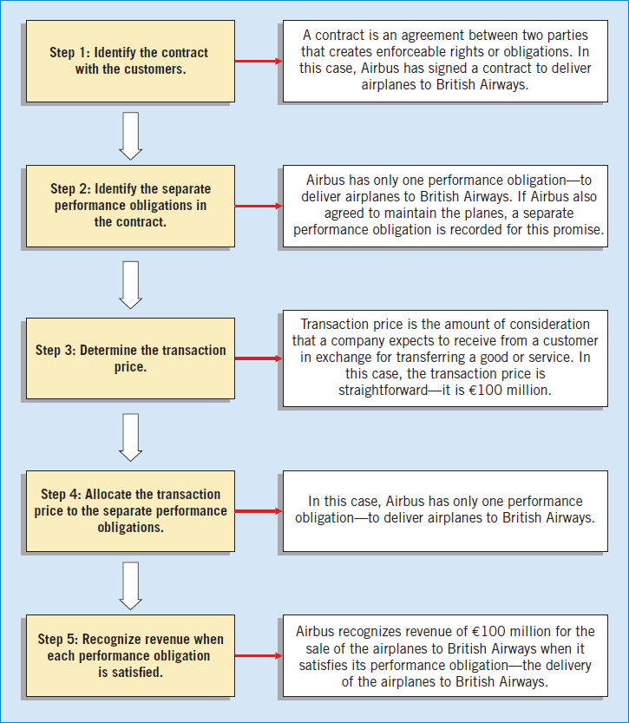
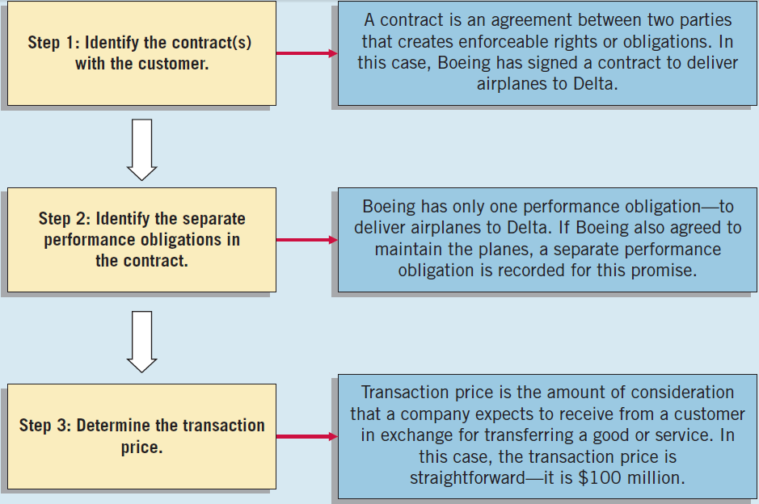
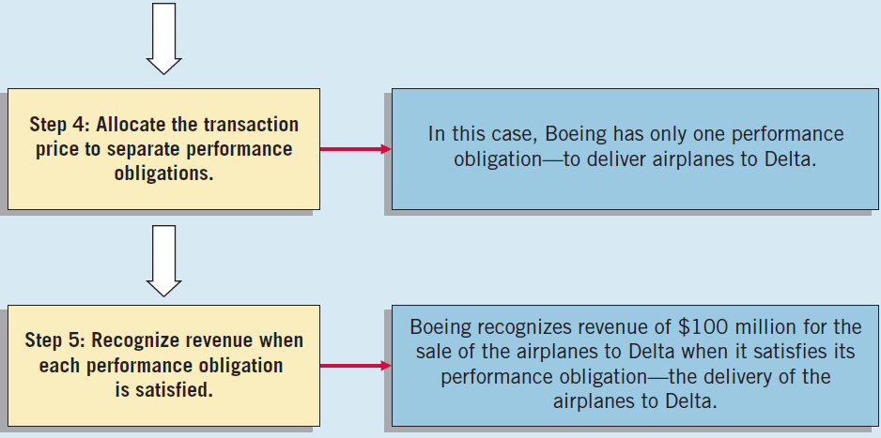
المبادئ الأساسية للمحاسبة
شكل توضيحي: نفترض أن شركة ايرباص توقع عقدًا لبيع طائرات لشركة الخطوط الجوية البريطانية مقابل 100 مليون يورو. لتحديد موعد الاعتراف بالإيراد ، تستخدم إيرباص الخطوات الخمس للاعتراف بالإيرادات الظاهرة على اليمين.
ILLUSTRATION 2.5
The Five Steps of Revenue Recognition

Slide 44
Basic Principles of Accounting
الاعتراف بالنفقات - التدفقات الخارجة أو "استخدام" الأصول أو تحمل الالتزامات خلال فترة معينة وذلك نتيجة بيع بضاعة أو إنتاج سلع أو تقديم خدمات.
الاعتراف | العلاقة | نوع التكلفة
الاعتراف في فترة الإيرادات- - مصروفات غير مدفوعة | -علاقة مباشرة بين التكلفة والإيرادات. - لا توجد علاقة مباشرة بين التكلفة والإيرادات | - تكاليف المنتج: مواد اولية تكلفة العمالة نفقات عامة - تكاليف الفترة: رواتب تكاليف ادارية
ILLUSTRATION 2.6
Expense Recognition Procedures for Product and Period Costs
LO 4

Slide 45
Basic Principles of Accounting
مبدأ الإفصاح الكامل
توفير معلومات بحيث تكون مفهومة وكافية عن كافة البيانات في القوائم المالية بحيث توضح كيفية احتساب تلك البيانات وذلك لمساعدة المستخدمين باتخاذ قرارات مالية صائبة.
هذه المعلومات قد تكون مذكورة مع القوائم المالية مباشرةً او على شكل ملحق ملاحظات في
نهاية القوائم المالية.
وتهدف هذه المعلومات ما يلي:
1- تقديم صورة واضحة ومفصلة عن انجازات المنشأة وذلك بحال ان القوائم المالية لم توضح ذلك. كما وتوضح تلك المعلومات كيفية احتساب البيانات في القوائم المالية.
2- ليس بالضرورة ان تكون هذه المعلومات على شكل ارقام, إذ غالباً ما تكون نظرية.

Slide 46
Basic Principles of Accounting
تابع مبدء الافصاح:
3- - من الامثلة على ذلك ان يتم تقديم وصف يوضح السياسة المحاسبية المتبعة وذلك فيما يتعلق بعملية تقييم بعض بنود القوائم المالية وتوضيح اي غموض يكتنف بعض البيانات في تلك القوائم.
4- قد تتضمن المعلومات التكميلية تفاصيل أو مبالغ تقدم تصوراً مختلفاً عن ذلك الذي تقدمه القوائم المالية. فقد تتضمن القوائم المالية معلومات قابلة للقياس وعالية القيمة ولكنها غي موثوقة. مثال ذلك ان تقدم شركات النفط والغاز معلومات عن قيمة الاحتياطيات المؤكدة بالإضافة إلى التدفقات النقدية المخصومة ذات الصلة, ولكن هذه المعلومات بطبيعتها غير موثوقة لدرجه عالية.

Slide 48
المبادئ الأساسية للمحاسبة
BE2-9: حدد ماهو افضل وصف للمبدأ الأساسي للمحاسبة في كل بند أدناه.
تقوم المنشأة بالاعتراف بالايرادات عن تسليم البضاعة بغض النظر عما اذا تم استلام ثمن تلك البضاعة ام لا.
تقوم المنشأة باحتساب مصروف الاستهلاك الخاصة باصولها الثابتة وتسجيلها
كمصروفات تخص الفترة المحاسبية.
تقدم المنشأة معلومات مكملة للقوائم المالية وذلك لتوضيح بعض بيانات القوائم
المالية.
تقيم المنشأة العقارات التي تمتلكها بناءاً على تكلفتها التاريخية وليس على القيمة السوقية العادلة حتى وان كانت تلك القيمة السوقية اكبر من القيمة التاريخية.
الاعتراف بالايرادات
الاعتراف
بالمصروفات
الإفصاح الكامل
القياس
LO 4

Slide 49
Cost Constraint
مقيدات تتعلق بتكلفة المعلومات التكميلية (الافصاح)
يجب على المنشأة ان تأخذ بعين الاعتبار تكلفة تقديم تلك المعلومات المكملة (الافصاح) للقوائم المالية, اذ يجب أن تكون تكون التكلفة اقل من المنافع المرجو تحقيقها نتيجةً لتلك المعلومات.
ولكن قد يكون من الصعب على المنشأة الحصول على بيانات خاصة بالتكلفة بحيث تكون تلك البيانات موثقة وقابلة للقياس.
تكلفة المعلومات التكميلية قد تتعلق بعملية جمع وتبويب وتحليل وتفسير تلك المعلومات, او تقديمها للمستفيدين, او تدقيقها, او احتمال حصول تقاضي وذلك عند حصول بعض الاشكالات القانونية المتعلقة بها وخاصةً ما يتعلق بالمنافسين.
LO 4

Slide 50
Cost Constraint
حدد ما إذا كنت ستصنف هذه المعاملات على انها ذات اهمية نسبية :
أعلنت شركة بلير عن تحقيق زيادة في الأرباح على مدى السنوات الثلاث الماضية. ولتقديم صورة مماثلة عن الارباح للعام الحالي فقد قامت الشركة بتقليل قيمة مصروفات الديون المشكوك في تحصيلها (سيئة). قيمة النقص هذا تعادل 3 بالمئة من قيمة صافي الدخل.
حققت شركة ما ارباحاً بقيمة 3.1 مليون يورو وذلك نتيجة بيع ألاصول الثابتة في المصنع, كما وحققت خسارة بقيمة 3.3 مليون يورو نتيجة بيع جزء من استثماراتها. فقامت باتخاذ قرار يقضي بعدم ذكر الفرق بين تلك الارباح والخسائر والبلغ 0.2 مليون يورو على اعتبار ان الفرق غير مهم نسبياً, علماً بان ارباح الشركة في العام الحالي بلغت 10 ملايين يورو.
مهم نسبياً
مهم نسبياً
LO 4

Slide 51
Cost Constraint
BE2-11: حدد ما إذا كنت ستقوم بتصنيف هذه المعاملات كمواد
تقوم شركة ما بتصنيف مصرف الاصول الرأسمالية الذي يقل عن 2500 يورو على أنه غير مهم نسبياً, حيث لتبعت الشركة هذا الاجراء لعدة سنين.
على الأرجح غير مادية
LO 4

Slide 52
Summary of the Structure
ILLUSTRATION 2.7 Conceptual Framework for Financial Reporting
LO 2

Slide 53
GLOBAL ACCOUNTING INSIGHTS
LEARNING OBJECTIVE 5
قارن بين الإطار المفاهيمي الكامن وراء IFRSو U.S. GAAP.
خطط المجلس الدولي للمعايير المحاسبية و مجلس معايير المحاسبة المالية في الأصل لتطوير إطار مفاهيمي مشترك. تقاربت المجالس في موضوعين: أهداف التقارير المالية والخصائص النوعية للمعلومات المحاسبية. ومع ذلك ، قرر مجلس معايير المحاسبة الدولية أنه من المهم المضي قدمًا واستكمال أجزاء أخرى من الإطار المفاهيمي. لم ينضم مجلس معايير المحاسبة المالية إلى هذا المركز رغم أنه يبدو الآن أنه من المرجح أن يبدأ قريباً في إضافة وتعديل إطاره المفاهيمي القائم أيضاً.
LO 5

Slide 54
GLOBAL ACCOUNTING INSIGHTS
حقائق ذات صلة
فيما يلي أوجه التشابه والاختلاف الرئيسية بين مبادئ المحاسبة الأمريكية المقبولة عموماً والمعايير الدولية لإعداد التقارير المالية المتعلقة بالإطار المفاهيمي لإعداد التقارير المالية.
التشابه
في عام 2010 ، أكمل المجلس الدولي لمعايير المحاسبة ومجلس معايير المحاسبة الدولية المرحلة الأولى من الإطار المفاهيمي المنشأ بشكل مشترك. في هذه المرحلة الأولى ، اتفقوا على هدف التقارير المالية ومجموعة مشتركة من الخصائص النوعية المرغوبة. تم تقديم هذه في مناقشة الفصل الثاني. لاحظ أنه قبل هذه المرحلة المتقاربة ، ركز الإطار المفاهيمي على هدف توفير المعلومات عن أداء الإدارة (الإشراف).
LO 5

Slide 55
GLOBAL ACCOUNTING INSIGHTS
حقائق ذات صلة
التشابه
- تتشابه الأطر المفاهيمية القائمة التي تقوم عليها مبادئ المحاسبة الأمريكية (والمعايير الدولية لإعداد التقارير المالية بمعنى ، يتم تنظيمها بطريقة مماثلة الهدف ، العناصر ، الخصائص النوعية ، إلخ. لا توجد حاجة حقيقية لتغيير العديد من جوانب الأطر القائمة إلا من أجل التقريب بين طرق مختلفة لمناقشة المفاهيم نفسها بشكل أساسي.
- يوجد لدى كل من مجلس معايير المحاسبة الدولية و مجلس معايير المحاسبة المالية مبادئ قياس مماثلة ، بناءً على التكلفة التاريخية والقيمة العادلة. في عام 2011 ، أصدرت المجالس معيارًا متقاربًا بشأن قياس القيمة العادلة بحيث يكون تعريف القيمة العادلة وتقنيات القياس والإفصاح هو نفسه بين المعايير المحاسبية المقبولة عموماً والولايات المتحدة الأمريكية للمقاييس الدولية عندما يتم استخدام القيمة العادلة في البيانات المالية.
LO 5

Slide 56
GLOBAL ACCOUNTING INSIGHTS
حقائق ذات صلة
الفوارق
- على الرغم من أن كل من المحاسبية الأمريكية والمعايير الدولية لإعداد التقارير المالية يزيدان من استخدام القيمة العادلة لأصول التقارير ، إلا أن المعايير الدولية للتقارير المالية اعتمدت في هذه المرحلة نطاقًا أوسع. كأمثلة ، بموجب المعايير الدولية للتقارير المالية ، يمكن للشركات تطبيق القيمة العادلة للممتلكات والمنشآت والمعدات ؛ الموارد الطبيعية وفي بعض الحالات ، الأصول غير الملموسة.
- لدى مبادئ المحاسبة الأمريكية بيان المفهوم لتوجيه تقدير القيم العادلة عند عدم توفر البيانات المتعلقة بالسوق (بيان مفاهيم المحاسبة المالية رقم 7 ، "استخدام معلومات التدفق النقدي والقيمة الحالية في المحاسبة"). لم يصدر مجلس معايير المحاسبة الدولية بيان مفهوم مماثل. أصدرت معيارًا للقيمة العادلة (المعيار الدولي للتقارير المالية 13) يتقارب مع مبادئ المحاسبة الأمريكية .).
LO 5

Slide 57
GLOBAL ACCOUNTING INSIGHTS
حقائق ذات صلة
الفوارق
- افتراض الوحدة النقدية جزء من كل إطار. ومع ذلك ، فإن وحدة القياس تختلف اعتمادًا على العملة المستخدمة في البلد الذي تم تأسيس الشركة فيه (على سبيل المثال ، اليوان الصيني والين الياباني والجنيه البريطاني).
- يشكل افتراض الكيان الاقتصادي أيضًا جزءًا من كل إطار على الرغم من أن بعض الاختلافات الثقافية تؤدي إلى اختلافات في تطبيقها. على سبيل المثال ، في اليابان ، قامت العديد من الشركات بتشكيل تحالفات قوية لدرجة أنها تتصرف بشكل مماثل مع أقسام الشركات ذات الصلة على الرغم من أنها ليست في الواقع جزءًا من نفس الشركة.
LO 5

Slide 58
GLOBAL ACCOUNTING INSIGHTS
بالنسبة للارقام
في حين أن الإطار المفاهيمي الذي يرتكز عليه أساس مبادئ المحاسبة المقبولة عموماً في الولايات المتحدة يشبه إلى حد كبير تلك المستخدمة لتطوير المعايير الدولية لإعداد التقارير المالية ، فإن العناصر المحددة وتعريفاتها بموجب المعايير المحاسبية المقبولة عموماً للولايات المتحدة تختلف.
LO 5

Slide 59
COPYRIGHT
Copyright © 2018 John Wiley & Sons, Inc. All rights reserved. Reproduction or translation of this work beyond that permitted in Section 117 of the 1976 United States Copyright Act without the express written permission of the copyright owner is unlawful. Request for further information should be addressed to the Permissions Department, John Wiley & Sons, Inc. The purchaser may make back-up copies for his/her own use only and not for distribution or resale. The Publisher assumes no responsibility for errors, omissions, or damages, caused by the use of these programs or from the use of the information contained herein.

